Slide 1
Santé catholique internationale
Continuer aujourd’hui la mission d’amour et de guérison de Jésus
Le rôle du droit canonique

Slide 3
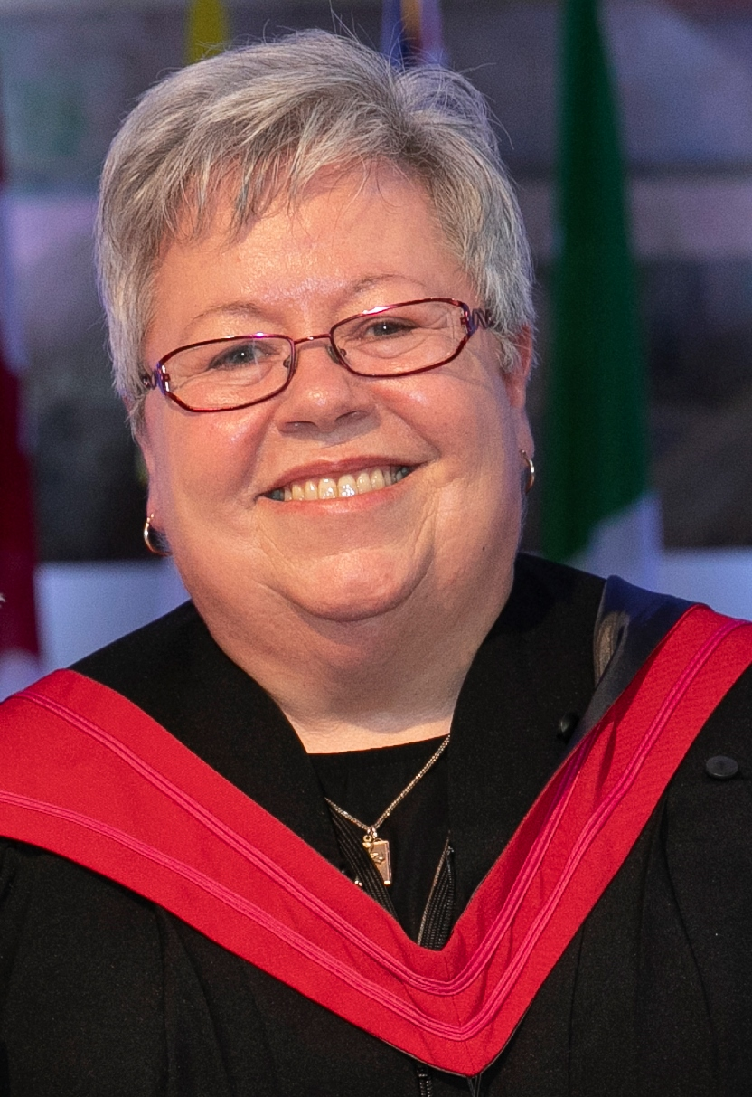
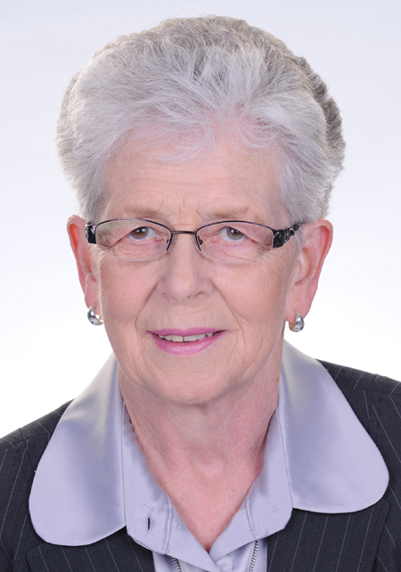
Un ordre du jour flexible
Le parrainage
et le
droit canonique
La formation
Le parrainage.
Naviguer dans
les eaux du parrainage

Slide 4
L’ordre du jour
Le but
Du sens
Ce que j’ai toujours voulu savoir à propos du droit canon sans jamais oser poser la question!
Des questions précises?
CHI Questions.docx

Slide 5
L’ordre du jour
Qu’est-ce que le droit canonique?
Comment en sommes-nous arrivés là?
Des sœurs aux parrains
Le droit canon peut-il nous aider?
La culture et le catholique :
Des valeurs en tension?
En plus du droit canon…
ID La « valeur ajoutée » des soins de santé catholiques

Slide 6
Qu’est-ce que le droit canonique?
Notes:
What do you think of when you think of Canon Law?

Slide 7
La loi au service de la communauté des croyants
Une relation d’alliance
(un pacte)
Droits et responsabilités
Le bien commun
Fondé sur la justice et la vérité, plutôt que sur un rapport gagnant/perdant
Agir Accéder Analyser et Évaluer Créer Réfléchir
Notes:
Objective: Law for Life vs Life for Law

Slide 8
Les lois : des commandements en matière de relations
1752 canons
Livre 1 – Normes générales …
Les Statuts et les Règlements
Personnes physiques et personnes juridiques
Livre II – Le peuple de Dieu
Livre III – La fonction d’enseignement de l’Église
L’éducation catholique
Livre IV – La fonction de sanctification de l’Église
Livre V – Les biens temporels
Livre VI – Les sanctions dans l’Église
Livre VII – Les procès
Tribunaux et procès
Canon 1752: « sans perdre de vue le salut des âmes qui doit toujours être dans l’Église la loi suprême »

Slide 9
Des sœurs aux parrains
Les Religieuses hospitalières de St-Joseph

Slide 10
Vatican II
Notes:
Vatican II

Slide 11
Les soins de santé catholiques – un nouveau modèle
Vatican II
La mission du laïcat
Demande de l’évêque, conjonction des évêques et des religieuses
Par ex., le Partenariat catholique de la santé du Nouveau-Brunswick
Œuvres catholiques c. œuvres de catholiques

Slide 12
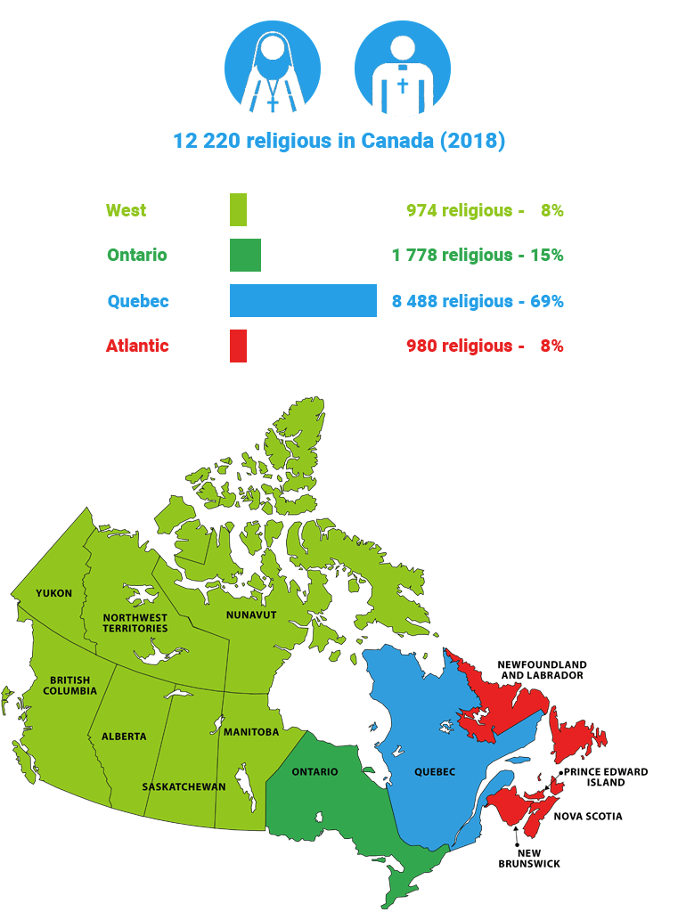
12 220 religieuses et religieux au Canada (2018)
L’Ouest
L’Ontario
Le Québec
L’Atlantique

Slide 13
Le changement – nous est imposé!
Régionalisation des services de santé au Nouveau-Brunswick : une manœuvre audacieuse

Slide 14
Continuer notre mission
« Va et fais de même. »
Les parias
Ceux et celles qu’on tient pour impurs
Les blessures sont nues

Slide 15
Statuts et règlements canoniques
CHP
CHI
Les Religieuses Filles de Jésus
Religious Hospitallers of St. Joseph
Sisters of Charity of the Immaculate Conception
Saint John, NB
Les Religieuses de Notre-Dame-Du-Sacré-Cœur

Slide 16
Une fondation pour soutenir notre mission

Slide 17
La création d’une PJP (parrain)

Slide 18
La demande du statut de PJP
Demande présentée par l’institut religieux
Le choix d’un statut juridique (diocésain, national, pontifical)
Fusions, collaboration, coentreprise
L’apostolat (l’œuvre) a-t-il un avenir?
Consultation
L’évêque du diocèse
Composer avec le patrimoine stable
Les pouvoirs réservés
Un engagement en matière de formation
Les rapports annuels

Slide 19
Des structures de reddition de comptes
Notes:
Canonical Requirements
Congruent with Church’s mission
Statutes
Sufficient means to accomplish the mission of the PJP
Bylaws
i) Required for civil incorporation

Slide 20
Les qualités des œuvres parrainées
Un objectif réellement utile
Des moyens suffisants
La qualité
La formation
En lien avec l’évêque
La qualité

Slide 21
Le rôle de l’évêque
Porter le nom de « catholique »
Il interprète le Guide d’éthique de la santé
Conscient
Partenariats
L’aliénation d’une propriété
5 583 159 $ canadiens à l’intérieur du territoire de la Conférence épiscopale. Ce montant est ajusté chaque année en fonction du coût de la vie au Canada.
Le service pastoral (l’aumônerie)

Slide 22
Le droit canon et l’administration
Ordinaire
Récurrente
Les actes d’administration plus importants
Can. 1277 « Pour les actes d’administration plus importants, compte tenu de l’état économique du diocèse, l’Évêque diocésain doit entendre le conseil pour les affaires économiques et le collège des consulteurs pour les actes d’administration extraordinaires… Il appartient à la conférence des Évêques de préciser quels sont les actes qui relèvent de l’administration extraordinaire. »

Slide 23
Quand l’ordinaire devient extraordinaire
Les placements
Les garanties
Les litiges
Les assurances

Slide 24
Les lois et l’administration
Serment d’office d’être de bons et fidèles administrateurs (c. 1283.1)
Préparer un inventaire exact et détaillé (c. 1283.2)
Respecter les intentions des donateurs (c. 1267.3)
Respecter la législation civile à l’endroit du personnel (c. 1286)
Veiller à ce que les biens ne subissent aucun dommage et prendre les assurances qui conviennent (c. 1284.2.1)
Protéger en droit civil la propriété des biens ecclésiastiques (c. 1284.2.2)
Observer les dispositions du droit civil et du droit canonique dans toutes les transactions (c. 1284.2.3)

Slide 25
Les lois et l’administration
Percevoir les revenus (c. 1284.2.4)
Rembourser ses dettes (intérêt et capital) (c. 1284.2.5)
Faire des placements sûrs (c. 1285.2.6)
Préparer des rapports annuels (c. 1284.2.8)
Conserver les documents et les archives (c. 1284.2.9)
Préparer des budgets annuels (c. 1284.3)
Rendre compte aux fidèles de l’usage des dons (c. 1287.2)
Obtenir la permission de l’Évêque avant d’engager un procès ou de répondre à une citation en justice au civil (c. 1288)

Slide 26
LA PERLE DE GRAND PRIX Des outils pour mesurer l’identité catholique (Morrisey 2011)
Les critères juridiques
La priorité donnée à la mission
L’administration
Les pouvoir réservés
Les critères d’engagement institutionnel

Slide 27
Les pouvoirs qui ne sont pas octroyés directement par la Constitution portent le nom de « pouvoirs réservés ».

Slide 28
L’identité catholique : les pouvoirs réservés (Morrisey, 2011)
Reserved Powers
Papier
Personnel
Propriété
Les pouvoirs réservés

Slide 29
L’identité catholique : les pouvoirs réservés (Morrisey, 2011)
Papier
Mission et principes
Statuts
Fusions/
dissolutions

Slide 30
L’identité catholique : les pouvoirs réservés (Morrisey, 2011)
Personnel
Conseil d'administration
PDG

Slide 31
L’identité catholique : les pouvoirs réservés (Morrisey, 2011)
Propriété
Les biens temporels
Les audits
La vente (l’aliénation)
La location…

Slide 32
Qu’est-ce que ça veut dire pour moi?
Les soins de santé catholiques
Les bailleurs de fonds gouvernementaux
Canonique
Les besoins de la collectivité
Civil
Notes:
More than the Church has Reserved Powers
Church
Vatican
Bishop
Province
Hospital Act
HOSPITAL ACT REGULATION
Note: Check the Cumulative Regulation Bulletin 2014
Point in Time
Province of Alberta:
Office Consolidation
Revised Statutes of Alberta 2000 ; Current as of June 12, 2013

Slide 33
Remplir la mission de l’Église
« Sur votre route, proclamez que le royaume des Cieux est tout proche. Guérissez les malades, ressuscitez les morts, purifiez les lépreux, expulsez les démons. Vous avez reçu gratuitement : donnez gratuitement. » (Mt 10, 7-8)
Notes:
The Church’s mission was seen as the responsibility of all the baptized.

Slide 34
Le défi
Notes:
Creation of CHSO provided many opportunities … and some challenges
Within the process of development
Anticipated into the future

Slide 35
Sous pression

Slide 36
Les réalités de notre monde

Slide 37
La foi catholique dans le contexte mondial
La population catholique change
L’Europe et l’Amérique du Nord
L’Afrique, l’Asie et l’Amérique latine
Le vieillissement de la population dans les pays des 1er et 2e mondes
Le ministère des laïcs pour répondre à la diminution des religieux et des prêtres
Des progrès scientifiques mettent sous tension l’enseignement moral de l’Église
Notes:
* The place of the Church in the world also changed post Vatican II. Over the past 50 years, there has been a shift in the Catholic population, from its foundations in Europe and North America to Africa Asia and Latin America.
The population of the first and second world countries was aging.
We have seen a growth in lay Ministry in response to declining vocations to the priesthood and religious life.
Finally, scientific advances would continue to challenge the Church’s moral teaching, and require further dialogue and education in order to ensure protection of the rights and responsibilities of all of the faithful.

Slide 38
La place de la religion dans la vie des Canadiennes et des Canadiennes
Notes:
One aspect that requires particular attention as we examine the place of Catholic healthcare in Canada, is a place of religion in our lives.

Slide 39
Les religions auxquelles s’identifient les Canadiens Statistique Canada, Recensement national des ménages, 2011
Notes:
As we examine Canadian census information we see the expansion of religions in Canada beyond traditional Christian religions.

Slide 40
La répartition des religions au Canada, 1971-2011 http://www.pewforum.org/2013/06/27/canadas-changing-religious-landscape/
Notes:
In the 2013 census identifying Canada’s changing religious landscape we see declines between 1971 2011 in those who self identified as Protestants, and those who self identified as Catholic. At the same time, we see an increase in those who identified other religions as their primary faith tradition and a substantial increase of those who identified as religiously unaffiliated.

Slide 41
Hausse du nombre de personnes sans affiliation religieuse au Canada et aux États-Unis
Notes:
This is a North American phenomena, and this slide reveals trends for both Canada and the United States, with Canada revealing a steeper incline in the religiously unaffiliated then that noted the United States.

Slide 42
Les tendances à la désaffiliation au Canada, par région
Notes:
When we look at Canadian this affiliation with religion by region we see that in 2011, the highest percentage of those who were pulled who did not feel any affiliation with a particular faith tradition could be found in British Columbia, and interestingly, only 12% of Quebecers felt this affiliated with a particular faith tradition. Ontario continued in the middle of those polled at 23% in 2011 who self-reported as unaffiliated with a particular religious faith tradition.

Slide 43
Des pressions externes et internes

Slide 44
Pressions externes sur la préservation de l’identité catholique
Les tensions entre les projets de la foi et de la politique
C’est celui qui paye qui commande la musique
De la charité au « droit »
Ce qu’on peut se payer (l’abordabilité)
Subventions et contrôle de l’État
Les partenariats
Choisis ou imposés

Slide 45
Les pressions externes sur la préservation de l’identité catholique
Tensions entre la mission et la marge
Réagir élégamment à la rareté de l’accès et du financement
Le dialogue public
Sincère (véridique)
Humble
Reconnaissant
Les principes canoniques

Slide 46
Les pressions externes sur la préservation de l’identité catholique
Financement de l’État, exigences publiques et valeurs catholiques
Les services de santé génésique
Nutrition et hydratation
Les soins de fin de vie

Slide 47
Conflits de valeurs
Le cadre opérationnel
Les sociétés (et les produits) pharmaceutiques
La « prochaine génération » d’équipement médical
La technologie intellectuelle
Les coûts de main-d’œuvre
La concurrence
Les fusions
valeurs valeurs
culturelles propres
Notes:
Change of any nature – always difficult
“For every action … there is an equal and opposite reaction”

Slide 48
Interdits
L’avortement
L’hôpital Ste-Élisabeth de Humboldt (Saskatchewan)
Thunder Bay – Transfert de personnel de l’hôpital catholique à l’hôpital public
L’euthanasie
Un hôpital belge mis à l’amende pour avoir refusé l’euthanasie sous toutes ses formes

Slide 49
Générations
Notes:
In this world context, with increasing religious diversity, decreasing numbers of those who are churched or profess any belief, how can we pass on the torch of Catholic identity in Catholic health care from one generation to the next?

Slide 50
La loi et la vie – Un équilibre délicat

Slide 51
Les critères internes: L’enseignement social catholique
Les grands thèmes (clés):
La vie et la dignité de la personne humaine
Appel à la famille, à la collectivité et à la participation
Protection des droits et responsabilités de chacun.e
L’option préférentielle pour les personnes pauvres et vulnérables
La dignité du travail et les droits des travailleurs/travailleuses
La solidarité : nous formons une seule famille humaine
La sauvegarde de la création

Slide 52
Les critères internes: guides d’éthique de la santé
Lignes directrices éthiques et religieuses
Appliqués dans le monde catholique de la santé au Canada depuis 1948
La nature sociale des soins
La dignité de la personne humaine
Les soins au début de la vie
Le don d’organes
La recherche sur des êtres humains
Gouvernance et administration

Slide 53
Guide d'éthique de la santé
Gouvernance et administration
La gouvernance
L’administration
Relations de collaboration
L’allocation des ressources
Le rationnement des ressources
Les soins spirituels et religieux
Cultiver un environnement éthique
Instituer un processus de réflexion éthique au niveau de la direction
Traiter les problèmes éthiques

Slide 54
Guide d'éthique de la santé
Gouvernance et administration
Réponse organisationnelle à l’objection de conscience
L’obligation de diligence
Relations employeur/employés
Le conflit d’intérêts
Les sources alternatives de revenu
Abuser des prestataires de soins
Traiter les plaintes
Divulgation des événements indésirables ou risque de scandale

Slide 55
De nouvelles approches de la culture
Embaucher pour la mission
On est passé de l’ambivalence au sujet des œuvres catholiques à une vision plus claire de leur mission et de leur importance
La difficulté de définir la « valeur ajoutée »
Articuler
Mesurer
Communiquer

Slide 56
Les prophètes
porteurs du message
Notes:
Prophets (Karban, NCR – 31 Aug 2013)
Prophecy is the normal biblical way of surfacing God’s will in one’s life
Paul – convinced prophecy was essential for any Pxian community.
Definitions of Prophet:
The conscience of Israel (Father Bruce Vawter)
The people in our midst who inform us of the future implications of our present actions (Hans Walter Wolff)
Were Shrine Prophets – those who proclaimed the will of the kings and priests – not the will of God – who always delivered the party line, but did so in Yahweh’s name
Arbuckle (2007) – “A nation, a culture, or an organization that forgets its founding story will die. A Catholic health facility is no exception.
“The Samaritan poured into the wounds of the half-dead wanderer the wine of fervent zeal and the oil of compassion”
Discerning Authentic Prophets
Takes us back to the beginning of our faith
Suffer because of the message they proclaim
Not only does the prophet suffer, those who follow the prophet also suffer
Jesus expects the same prophetic fire that burned in him to burn in his followers hearts
Historical Jesus was not interested in giving his audiences new “stuff” to think about.
Jesus was concerned about helping them acquire a new way of processing all information (new and old)
He demanded the mindset of their faith ancestors
People more important than laws
Relationships more important than institutions

Slide 57
Porteurs d’espérance (Bruggemann, W., 2007.)
Pratiquer l’espérance:
Un engagement dans la foi et dans l’action
Ouverts à la nouveauté qui nous vient de Dieu comme un don
Interpréter les signes des temps
<< Cette espérance, nous la possédons… >>

Slide 58
Dire l’Évangile
Transmettre la foi
Évangéliser
Inspirer
séculier
sacré

Slide 59
L’identité catholique intérieure : la foi sous pression
La formation permanente de la foi
Le sens des affaires

Slide 60
Guérir comme Jésus guérissait
Notes:
Context of healing in nomine ecclesiae – Juridic implications
If only life were still so simple
Jesus proclaimed the Kingdom - - and institutions evolved
Question is not the roots of the ministry – the focus of the presentation is
“How do we as the Church, continue the mandate of healing given to us by Jesus?”

Slide 61
Le visage de la miséricorde et de l’inclusivité

Slide 62
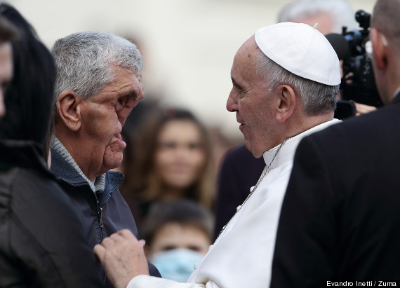
Diriger en montrant l’exemple

Slide 63
L’identité catholique : la miséricorde en action
« Aujourd’hui, nous demandons au Seigneur… pour toute l’Église, une conversion à Jésus, une conversion à la miséricorde de Jésus, dit François pour conclure son homélie. Et ainsi la loi sera accomplie, car la loi, c’est d’aimer Dieu et son prochain, comme nous-mêmes. » (Homélie du pape François, le 17 mars 2015)

Slide 64
Les intuitions du pape François
Embrasser le paria
Accueillir l’étranger
Être porteurs d’espérance
Dire la vérité

Slide 65
Message de Noël du pape à la Curie
Appelés à grandir et à s’améliorer constamment
La communion
La sainteté
La sagesse

Slide 66
Les messages du pape à la Curie (et à nous qui sommes dans l’administration)

Slide 67
Les maladies de la Curie (de l’administration)
Des maladies contagieuses

Slide 68
Immoral, indispensable
La pathologie du pouvoir
Le complexe de supériorité
Le narcissisme: ne voir que sa propre image sans reconnaître l’image de Dieu sur le visage des autres, et en particulier des plus faibles
L’antidote
Prendre conscience que nous sommes pécheurs
Des serviteurs indignes

Slide 69
Abuser des affaires
Se plonger dans le travail
Négliger la « meilleure part »
S’asseoir aux pieds de Jésus
L’antidote
Du temps pour se reposer
Obligatoire
À prendre au sérieux
Passer du temps avec sa famille
Respecter les congés
Moments de ressourcement spirituel et physique

Slide 70
La pétrification mentale et spirituelle
La nuque raide
Les gratte-papier (bureaucrates)
Perte de sensibilité humaine / le cœur endurci
L’antidote
Les contacts, la connectivité

Slide 71
Planification excessive et fonctionnalisme
On devient un comptable ou un contremaître
On essaie de contenir et de diriger l’Esprit Saint
L’antidote
La fraîcheur
L’imagination
La nouveauté
L’EXCÈS DE PLANIFICATION PEUT DEVENIR UNE FORME RAFFINÉE DE PROCRASTINATION. CONTENTEZ-VOUS DE FAIRE CE QU’IL FAUT FAIRE À CE MOMENT-CI.

Slide 72
La schizophrénie existentielle
MENER UNE DOUBLE VIE
L’abandon du service pastoral
On s’en tient aux tâches bureaucratiques
On perd contact avec la réalité
Du vrai monde, des personnes concrètes
On se crée un monde parallèle
On coupe les liens
L’antidote
La conversion

Slide 73
Nous vivons dans l’espérance… en continuant de servir pour faire advenir le Royaume de Dieu

Slide 74
Questions/Commentaires

Slide 75
Évaluation
Le but
Du sens
Ce que j’ai toujours voulu savoir à propos du droit canon sans jamais oser poser la question!
Des questions précises?
CHI Questions.docx

